Slide 1

Herzlich willkommen zur test-ing
PRÄSENTATION

Slide 2
EINLEITUNG
Unternehmensprofil & Ziel
Slogan
>> Never touch the running system! <<
Notes:
Ziel: Kleines Berater Unternehmen mit dem Ziel neue Aufträge zu bekommen, insbesondere durch den zukünftigen Internet-Auftritt!
Slogan: Man darf die SW-Systeme nicht „verschlimmbessern“! Wenn etwas gut funktioniert, lass es laufen.

Slide 3
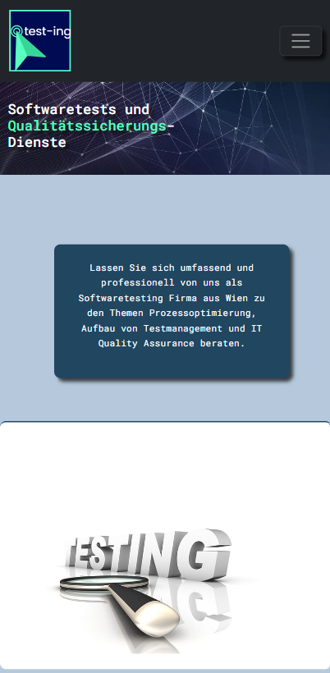
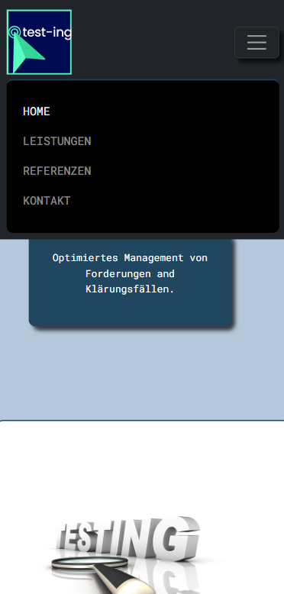
DESIGNKONZEPT
Allgemeiner Seitenaufbau
Mobile Design
Notes:
Allgemeiner Seitenaufbau: 4 Hauptseiten (Home, Leistungen, Referenzen, Kontakt), Footer (Kontakt, Datenschutz, Impressum, Copyright), Danke Seite
Mobile Design: Alle Seiten sind auch im Mobile Mode verfügbar, da ich die Seiten „responsive“ programmiert habe!

Slide 4
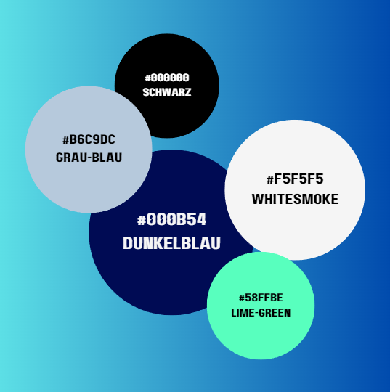

CORPORATE DESIGN
Logo
Farbpalette & Farbpsychologie
Schriftart – „Roboto Mono“
Notes:
Logo: Das Logo habe ich selbst entwickelt, entsprechend den Wünschen des Kunden. Das Logo wird auch im Favicon verwendet. Es ist ein wichtiges Wiedererkennung Merkmal!
Farbpalette & Farbpsychologie: Herausstreichen möchte ich die blaue Farbe, da sie oft mit Vertrauen assoziiert wird und ein integraler Bestandteil der Website ist.
Fonts: „Roboto Mono“ – Variante der beliebten Roboto – Schriftart, die für bessere Lesbarkeit in Programmierumgebungen entwickelt wurde.

Slide 5
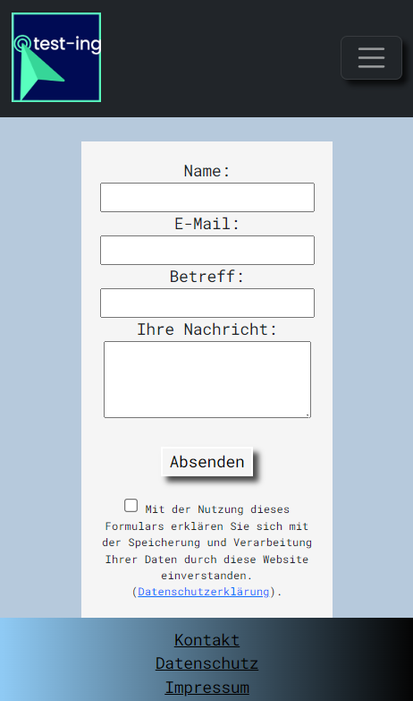
FOOTER & RECHTLICHES
Kontakt
Datenschutz & Impressum
Copyright
Notes:
Kontakt: Die Kontaktseite ist eine Schlüsselfunktion der neuen Website, da es sehr wichtig ist, dass die neuen Kunden/Geschäftspartner sehr schnell Kontakt aufnehmen können!
Datenschutz & Impressum: Heutzutage ist es sehr wichtig, die Benutzer über die rechtlichen Aspekte des Besuch der Website aufzuklären, aus diesem Grund werden die beiden Seiten Datenschutz & Impressum gut zugänglich im Footer zur Verfügung gestellt! Im Impressum sieht man außerdem weitere Firmendetails.
Copyright: Das ist einfach ein kleiner Disclaimer im Footer, dass für Mitwirken an der Website alle Rechte vorbehalten sind!

Slide 6
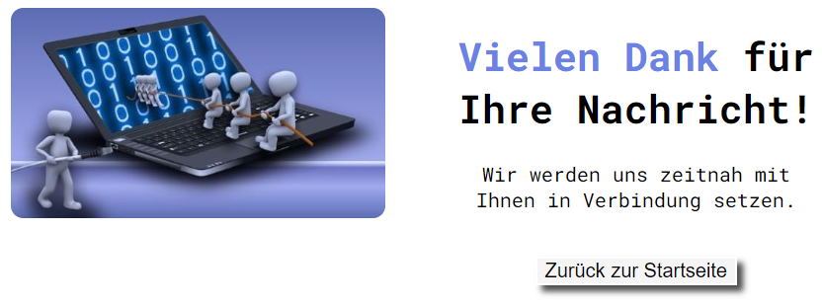
DANKE-SEITE
Notes:
Danke Seite: Die Danke Seite kommt immer nach einer erfolgreich abgeschickten Kontaktanfrage. Sie soll die Benutzerfreundlichkeit erhöhen und den Benutzer darüber informieren, dass er das Formular abgeschickt hat. Zusätzlich wurde das Button „Zurück zur Startseite“ eingefügt, um den Benutzer länger auf der Website zu behalten, damit er sich bei Bedarf weitere Informationen auf der Seite einholen kann.

Slide 7
SEO
Title
Meta Description
Notes:
Suchmaschinenoptimierung: Die Maßnahmen die ergriffen werden, um eine Website und deren Inhalte so zu optimieren, dass sie in den Suchergebnissen von Suchmaschinen wie Google , Bing oder Yahoo höher platziert werden.
Der Title-Tag ist einer der wichtigsten Faktoren für die SEO, da er sowohl den
Benutzern als auch den Suchmaschinen signalisiert, worum es auf der Seite geht.
Meta Description ist eine Zusammenfassung des Inhalts der Seite bietet.
Diese Beschreibung erscheint in den Suchergebnissen einer Suchmaschine unter dem Titel der Seite.

Slide 8

Notes:
Vielen Dank für Ihre Aufmerksamkeit!!

